Slide 1


Strunatci - pokožkové deriváty
Tematická oblast | Biologie živočichů
Datum vytvoření | 13. 8. 2012
Ročník | 3. ročník čtyřletého G a 7. ročník osmiletého G
Stručný obsah | Prezentaci k rozšíření a procvičení učiva k fylogenezi krycí soustavy strunatců.
Způsob využití | Postupně procházíme listy prezentace a plníme zadané úkoly.
Autor | RNDr. Ilona Houšková
Kód | VY_ 32_ INOVA CE_ 32_BHOU04
Gymnázium a Jazyková škola s právem státní jazykové zkoušky Zlín

Slide 2
Deriváty kůže
Pokožkové deriváty
Kožní žlázy
Rohovité útvary
Škárové deriváty

Slide 3
Kožní žlázy
Ryby - svrchní vrstva pokožky s jednobuněčnými žlázkami.
Obojživelníci - žlázové buňky v jednoduchých žlázách vchlípených do škáry. Kromě toho roztroušené buňky (funkce - zajištění trvale vlhkého povrchu těla), někdy žlázy jedové (ropuchy, mloci).
Plazi - kožní žlázy vzácně (krokodýli - kůže hřbetu, dolní čelist - funkce není objasněna).

Slide 4
Kožní žlázy
Ptáci - pouze mazová žláza kostrční (funkce snížení smáčivosti peří).
Savci - žlázy mají značný fyziologický význam.
Podle funkce se dělí na:
potní (exkrece, termoregulace),
mazové (vláčnost tělního pokryvu),
mléčné (vývin z potních, výživa mláďat),
pachové.

Slide 5
Řešte úkol:
Úkol
Vyjmenujte typy kožních žláz savců.
Řešení
Jsou to žlázy potní, mazové, mléčné (vývin z potních) a pachové.

Slide 6
Rohovité útvary
Ryby - jen vzácně (např. rohovité bradavky na skřelích).
Obojživelníci - rohovité hrbolky na kůži ropuch, mozoly na předních končetinách samců v době páření.
Plazi - celý povrch těla rohovatí, po určité době olupování a svlékání (ještěrky postupně, hadi najednou), krokodýli a želvy - rohovité štítky a drápky na prstech.
Ptáci - rohovité povlaky a šupiny na zobáku a na běhácích, jinde peří, které vzniklo přeměnou plazí šupiny.

Slide 7
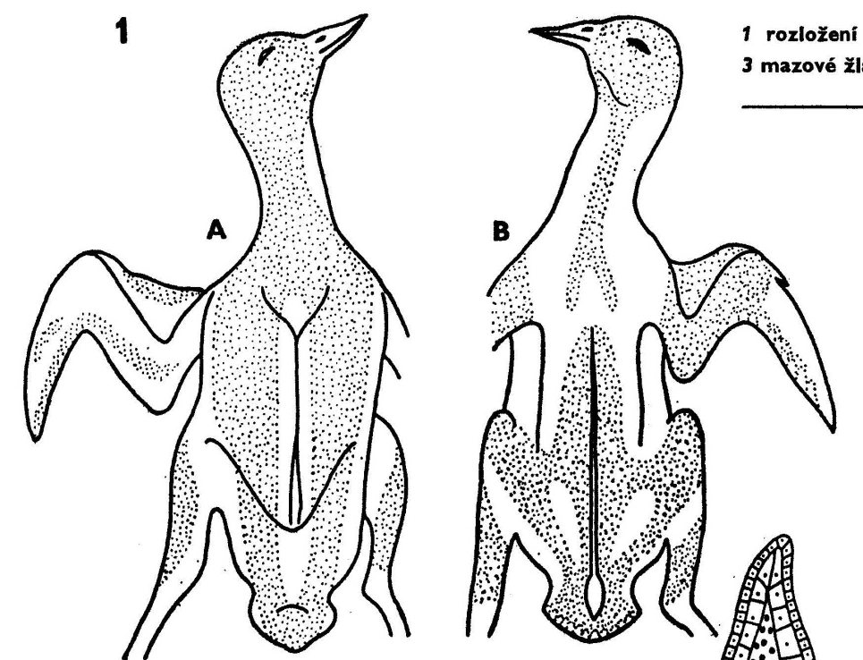
Rohovité útvary: obrysová pera
Peří vyrůstá na určitých částech těla (pernice), ostatní místa se nazývají nažiny.
Pera dělíme na krycí, letky a rýdovací pera.
Pernice a nažiny holuba
Obr. 5

Slide 8
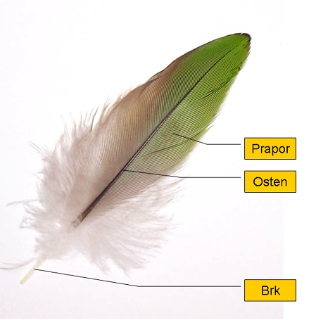
Rohovité útvary: obrysová pera
Jsou tvořena dutým brkem, do kterého přechází škára.
Brk přechází v plný osten, který se po stranách větví v paprsky s háčky a vytváří tzv. prapor.
Obr. 1
Notes:
PASTORIUS. http://cs.wikipedia.org [online]. [cit. 8.10.2012]. Dostupný na WWW: <http://cs.wikipedia.org/wiki/Soubor:Pta%C4%8D%C3%AD_pero.png>.

Slide 9
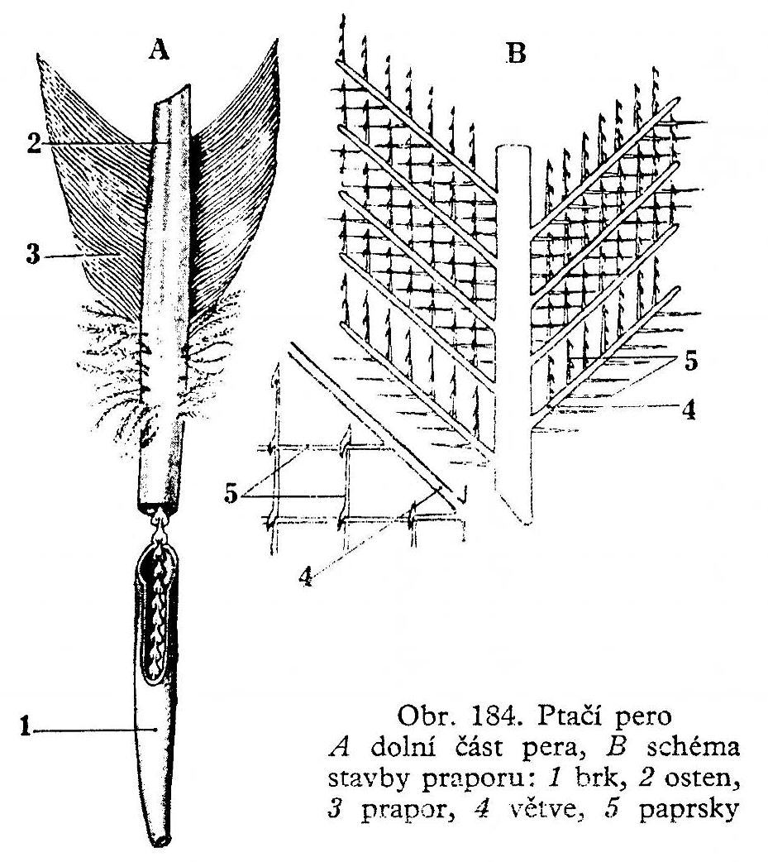
Stavba pera
Popis obrázku:
Dolní část pera
Schéma stavby praporu:
brk
osten
prapor
větve
paprsky
Obr. 6

Slide 10
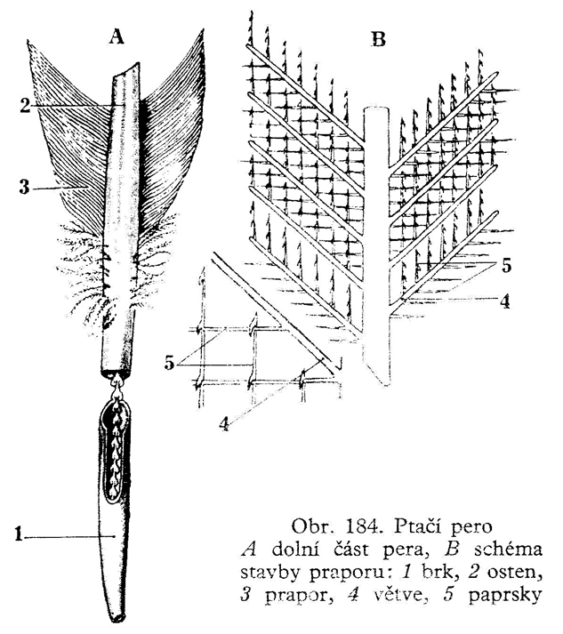
Řešte úkol:
Úkol
Zopakujte si stavbu pera ptáků.
Řešení
Pera jsou tvořena dutým brkem, do kterého přechází škára. Brk přechází v plný osten, po stranách větví v paprsky s háčky a vytváří tzv. prapor.
Schéma stavby praporu:
brk, 2 osten, 3 prapor, 4 větve, 5 paprsky

Slide 11
Rohovité útvary: prachová pera
Vyrůstají pod obrysovým peřím; tepelná izolace, opeření mláďat.
Jejich stavba: krátký stvol, větve netvoří prapor, paprsky zkrácené a bez háčků.
Periodická výměna per: pelichání, obnoví se funkce škárové papily, vytlačí staré pero.
Zbarvení peří: pigmenty, lom světla, kombinace obou možností.

Slide 12
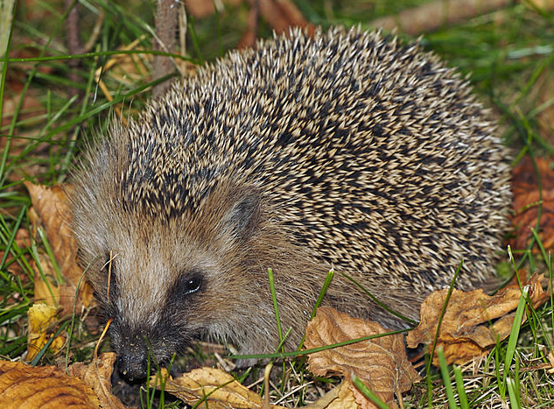
Rohovité útvary
Savci :
chlupy (podsada a pesíky),
vlasy, drápy, nehty, kopyta a rohy (kopytníci),
rohovité šupiny luskounů,
ostny (dikobraz, ježek, bodlín).
Ostny ježka
Obr. 2
Notes:
HEMPEL, Jörg. http://cs.wikipedia.org [online]. [cit. 8.10.2012]. Dostupný na WWW: <http://cs.wikipedia.org/wiki/Soubor:Erinaceus_europaeus_LC0119.jpg>.

Slide 13
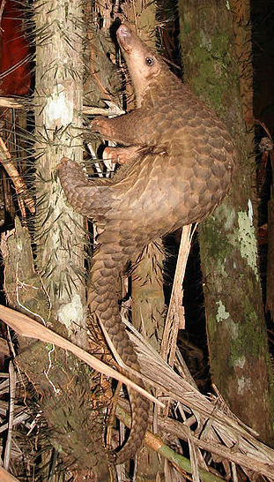
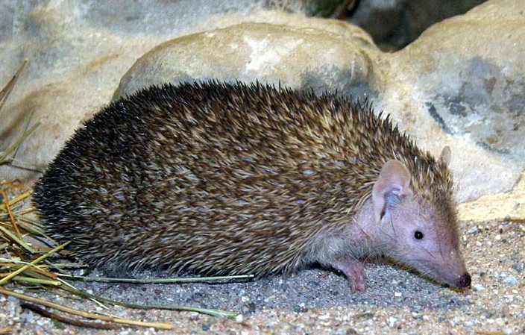
Rohovité útvary
Luskoun – rohovité šupiny
Obr. 3
Bodlín - ostny
Obr. 4
Notes:
PIEKFROSCH. http://cs.wikipedia.org [online]. [cit. 8.10.2012]. Dostupný na WWW: <http://cs.wikipedia.org/wiki/Soubor:Pangolin_borneo.jpg>.
BERNS, Wilfried. http://cs.wikipedia.org [online]. [cit. 8.10.2012]. Dostupný na WWW: <http://cs.wikipedia.org/wiki/Soubor:Kleiner-igeltanrek-a.jpg>.

Slide 14
Řešte úkol:
Úkol
Vyjmenujte rohovité útvary kůže savců.
Řešení
Rohovitými útvary jsou: chlupy (tvořeny podsadou a pesíky),vlasy, drápy, nehty, kopyta a rohy, rohovité šupiny luskounů a ostny (např. u dikobrazů).

Slide 15
Informační zdroje
ZICHÁČEK, Vladimír. Zoologie. Olomouc: Fin, 1995, ISBN 80-85572-74-5.
KUBIŠTOVÁ, Iva; JŮVOVÁ, Alena. Přehled zoologie. Brno: Paido, 1984, ISBN 80-901737-4-8.
ALTMANN, Antonín; KUBÍKOVÁ, Marie, Biologický náčrtník – zoologie. Praha: SPN, 1971.
Obr. 1 : PASTORIUS. http://cs.wikipedia.org [online]. [cit. 13.8.2012]. Dostupný podle licence CC na WWW: <http://cs.wikipedia.org/wiki/Soubor:Pta%C4%8D%C3%AD_pero.png>.
Obr. 2 : HEMPEL, Jörg. http://cs.wikipedia.org [online]. [cit. 13.8.2012]. Dostupný podle licence CC na WWW: <http://cs.wikipedia.org/wiki/Soubor:Erinaceus_europaeus_LC0119.jpg>.
Obr. 3: PIEKFROSCH. http://cs.wikipedia.org [online]. [cit. 13.8.2012]. Dostupný podle licence CC na WWW: <http://cs.wikipedia.org/wiki/Soubor:Pangolin_borneo.jpg>.
Obr. 4. BERNS, Wilfried. http://cs.wikipedia.org [online]. [cit. 13.8.2012]. Dostupný podle licence CC na WWW: <http://cs.wikipedia.org/wiki/Soubor:Kleiner-igeltanrek-a.jpg>.
Obr. 5: převzato z ALTMANN, Antonín; KUBÍKOVÁ, Marie, Biologický náčrtník – zoologie. Praha: SPN, 1971.
Obr. 6: převzato z : DANĚK, Gustav. Biologie. Praha: SPN, 1966, ISBN 15-505-68.

